Slide 1
Meltdown与Spectre攻击

Slide 2
概述
一个类比的例子
CPU缓存与侧信道（Side Chennel）
Meltdown攻击（熔断攻击）
Spectre攻击（幽灵攻击）

Slide 3


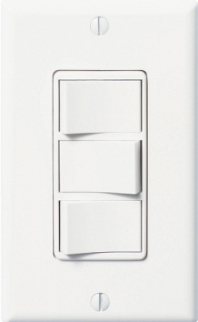
微软面试题

Slide 4
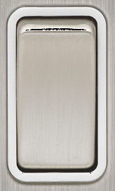

窃取秘密
秘密： 7
守卫Guard
记忆Memory
橡皮Eraser
限制进入的房间

Slide 5
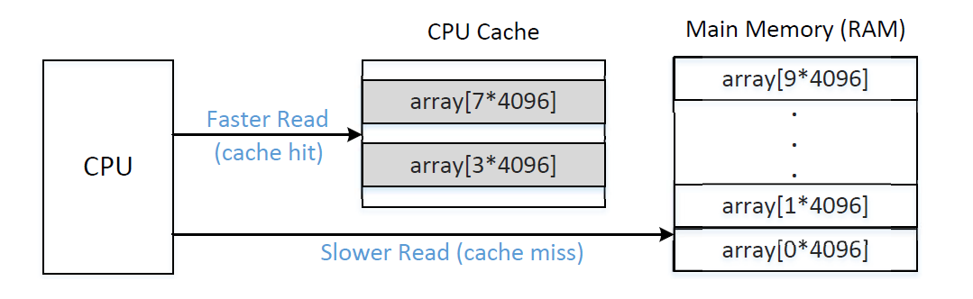
CPU缓存

Slide 6

从灯光到 CPU 缓存
问题
你刚刚得知了一个秘密数字7，你想记住它。然而，你的记忆将被清除，你所做的一切操作都将被撤销（CPU缓存除外）。在关于这个秘密数字的记忆被清除后，你该如何找回它？

Slide 7
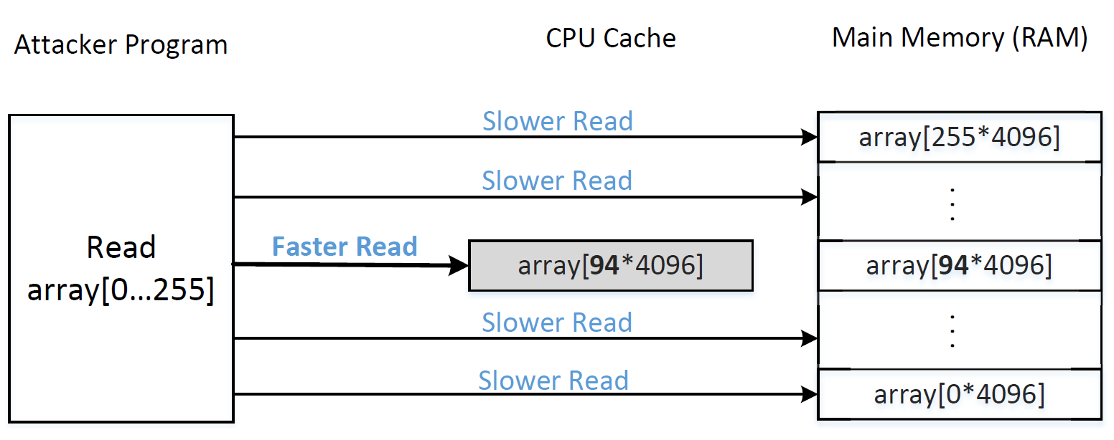
利用 CPU 缓存记住秘密信息

Slide 8
清洗+重新加载技术
秘密 S​
清洗：
清洗
CPU缓存
访问S指向的内存
重新加载：
检查缓存中哪个位置刚刚被访问了。

Slide 9
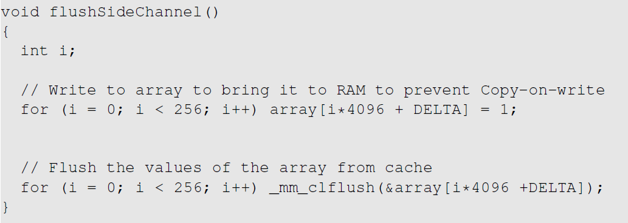
清洗+重新加载：清洗步骤
清除 CPU 缓存

Slide 10
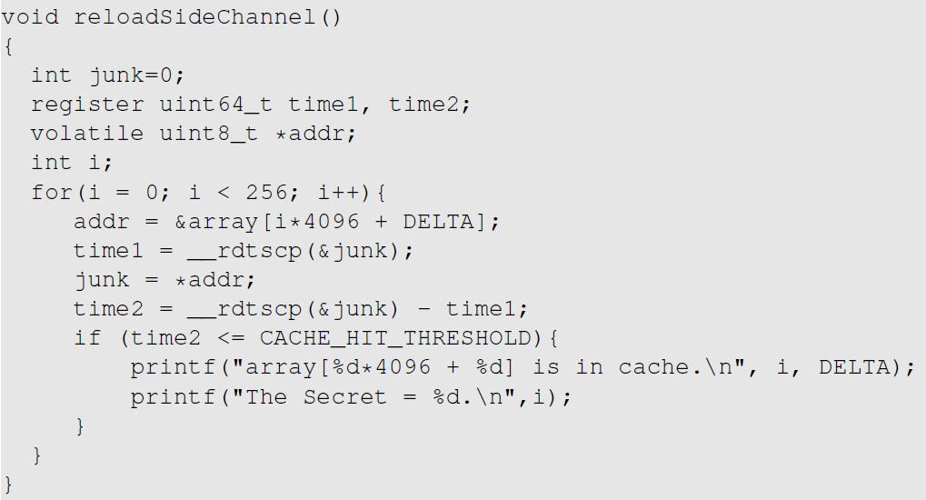
冲洗+重新装弹：重新装载步骤

Slide 11
熔断攻击

Slide 12
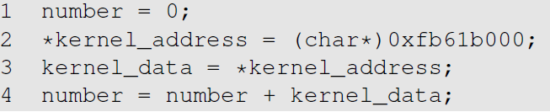
保安室和保安

Slide 13
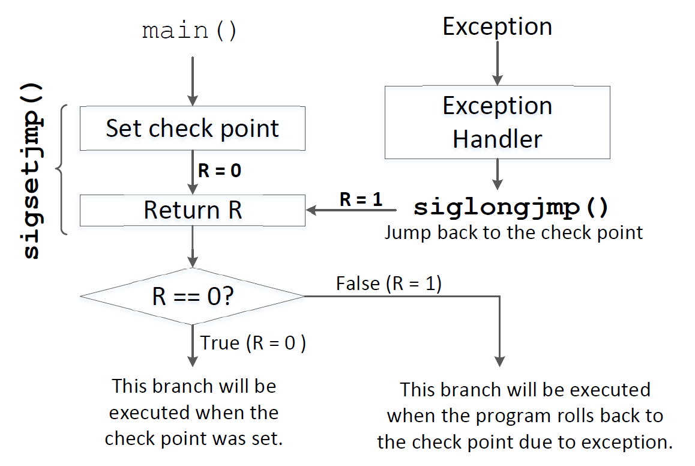
保持生存： C语言

Slide 14
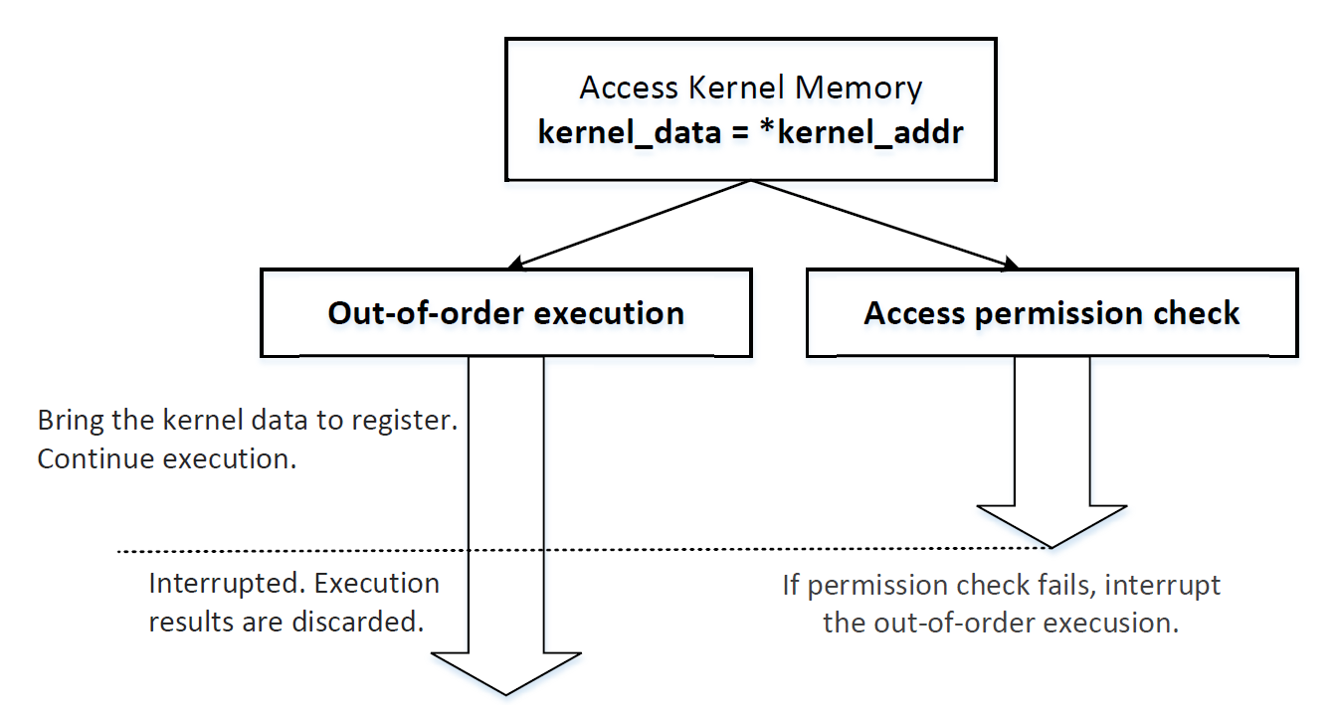
乱序执行

Slide 15
乱序执行
如何证明发生了乱序执行？

Slide 16
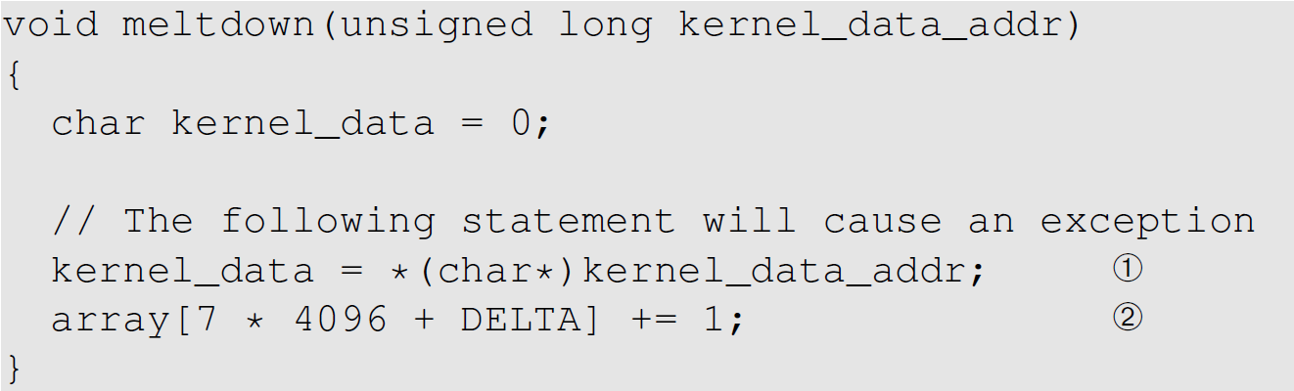
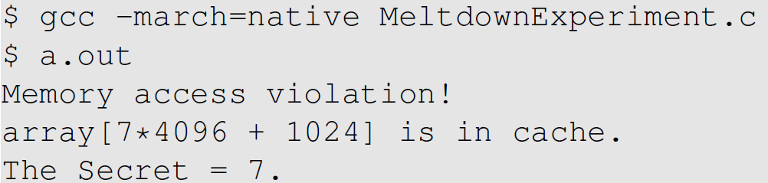
乱序执行实验
出现紊乱迹象
执行

Slide 17
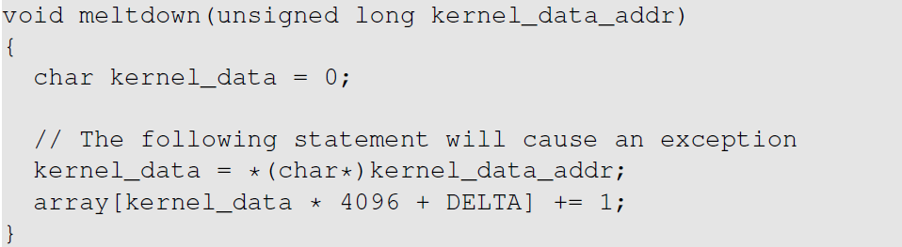
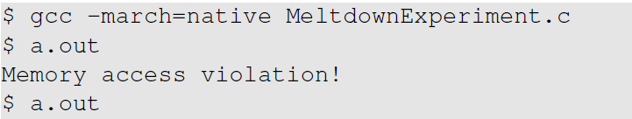

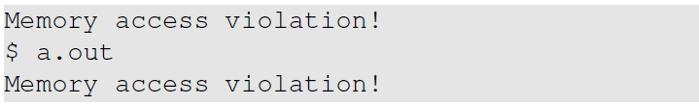
熔断攻击：初步尝试

Slide 18
改进：要让秘密数据进入缓存
这样做有什么帮助？

Slide 19
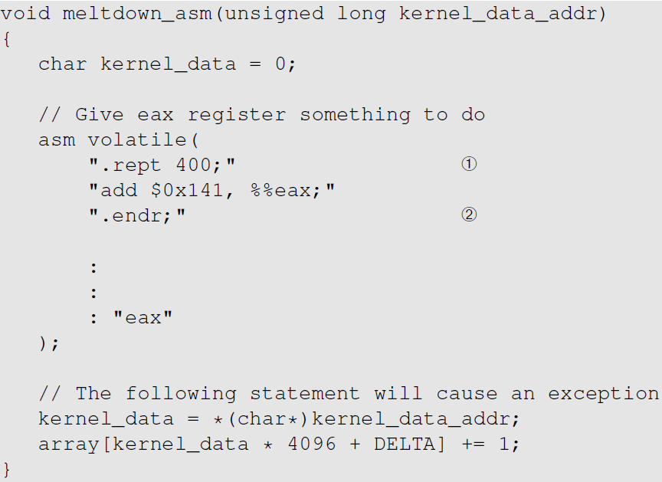
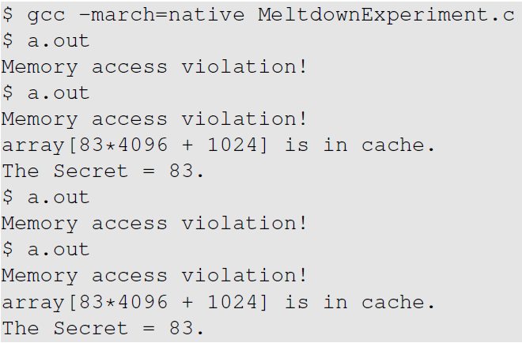
使用汇编代码改进攻击
执行结果

Slide 20
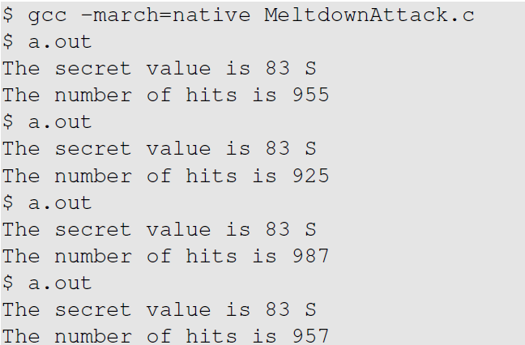
利用统计方法改进攻击

Slide 21
应对措施
根本问题出在CPU硬件上。
  维修费用昂贵
开发操作系统中的变通方法
KASLR（内核地址空间布局随机化）
  x86 架构所需的一些部分（例如，中断处理程序）之外，不会将任何内核内存映射到用户空间。
  用户级程序不能直接使用内核内存地址，因为这些地址无法解析。

Slide 22
幽灵攻击Spectre Attack

Slide 23
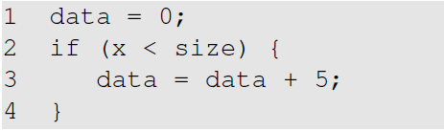
会被执行吗？
x > size，第 3 行是否会执行？

Slide 24
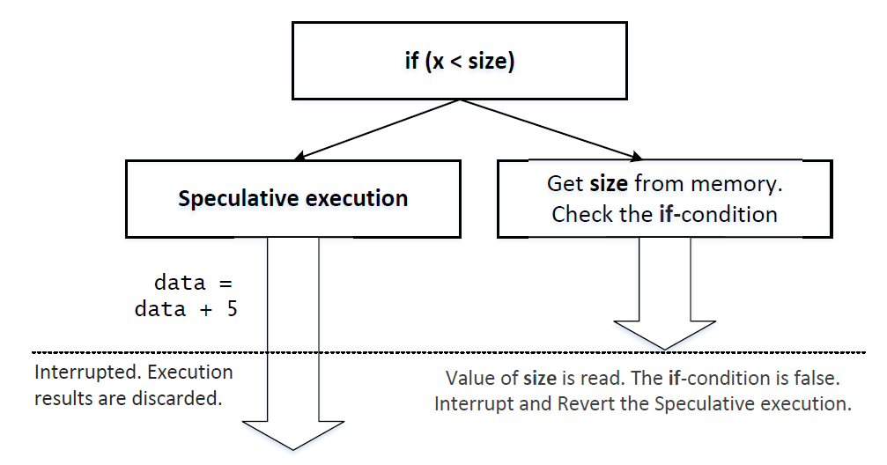
乱序执行

Slide 25
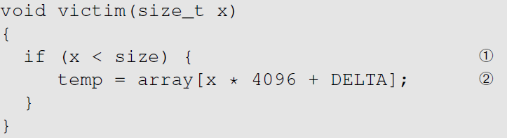
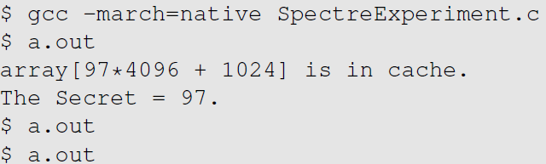
让我们来寻找这种乱序执行的证据
size为 10
训练
训练 CPU 进入True分支
清洗
清洗
CPU缓存
调用
受害者（ 97 ）
重新加载
检查缓存中哪个数据存在。
证据
但并非总是如此。

Slide 26
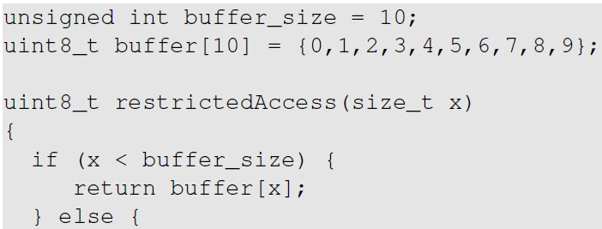
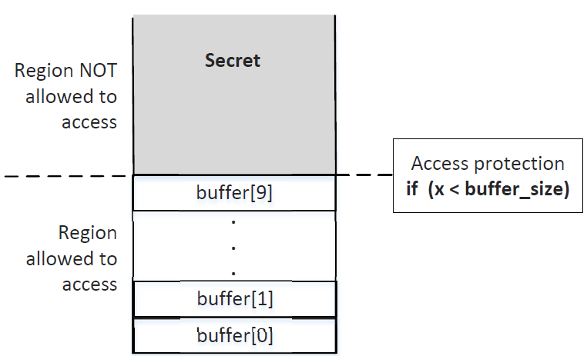
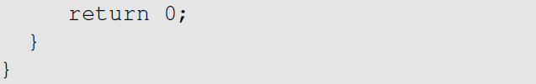
攻击目标
这种保护模式被广泛应用。
用于软件沙箱（例如浏览器中实现的沙箱）

Slide 27
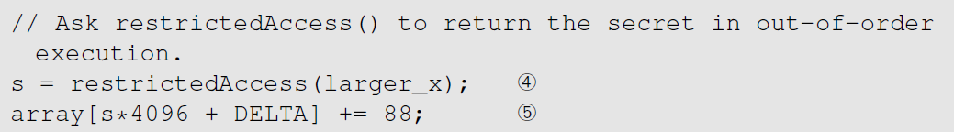
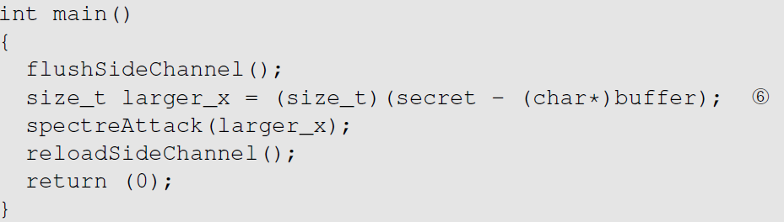
幽灵攻击
spectreAttack （int） larger_x )

Slide 28
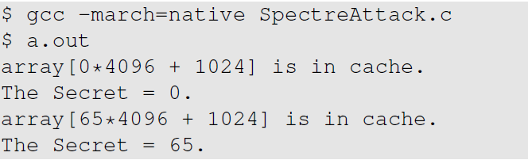
攻击结果
为什么缓存中会有 0？
成功

Slide 29
幽灵攻击的变体及其防御
自2017年被发现以来，已经发现了几种幽灵变体。
影响 Intel、ARM 和 ARM
问题出在硬件上。
与 Meltdown 不同，目前还没有简单的软件解决方法。

Slide 30
概括
利用侧信道窃取机密信息
熔断攻击
幽灵攻击
一种竞态条件脆弱性
漏洞存在于硬件内部。
  AMD、英特尔和ARM均受到影响

